Slide 1
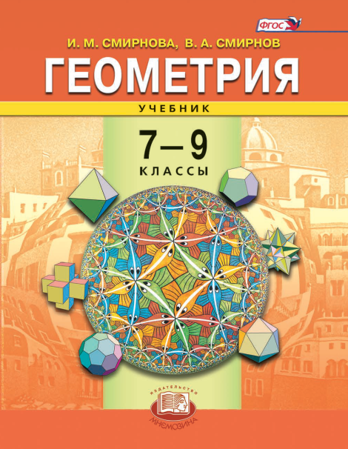
паркеты 8 класс Презентация к § 44 учебника «Геометрия. 7-9 классы» И.М. Смирновой и В.А. Смирнова
ВЕДУЩИЙ: Смирнов Владимир Алексеевич, профессор, доктор физико-математических наук, заведующий кафедрой элементарной математики МПГУ, автор учебников по геометрии для 5-6 7-9 и 10-11 классов
E-mail: v-a-smirnov@mail.ru Сайт: vasmirnov.ru

Slide 2
Авторский сайт: vasmirnov.ru
Notes:
В режиме слайдов ответы появляются после кликанья мышкой

Slide 3
Паркеты с древних времен привлекали к себе внимание людей. Ими мостили дороги, украшали полы в помещениях, стены домов, использовали в декоративно-прикладном искусстве.
Проявление свойств паркетов сказывается на свойствах различных природных минералов и кристаллов. В то же время паркеты являются объектом исследования математиков. Глубокие результаты здесь получены отечественными учеными, академиками: А.Д. Александровым, Б.Н. Делоне, Е.С. Федоровым и др.
Notes:
В режиме слайдов ответы появляются после кликанья мышкой

Slide 4
Паркетом из многоугольников называется такое заполнение плоскости многоугольниками, при котором любые два многоугольника либо имеют общие стороны, либо имеют общие вершины, либо не имеют общих точек.
Notes:
В режиме слайдов ответы появляются после кликанья мышкой

Slide 5
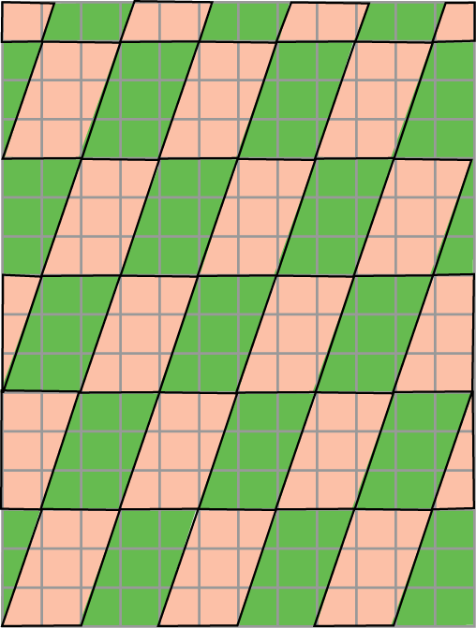
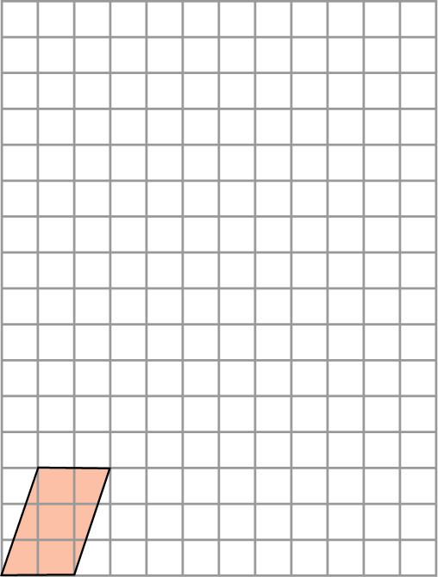
Упражнение 1
Изобразите паркет, составленный из параллелограммов, равных данному. Раскрасьте параллелограммы в два цвета так, чтобы соседние параллелограммы были окрашены разными цветами.
Ответ:
Notes:
В режиме слайдов ответы появляются после кликанья мышкой

Slide 6
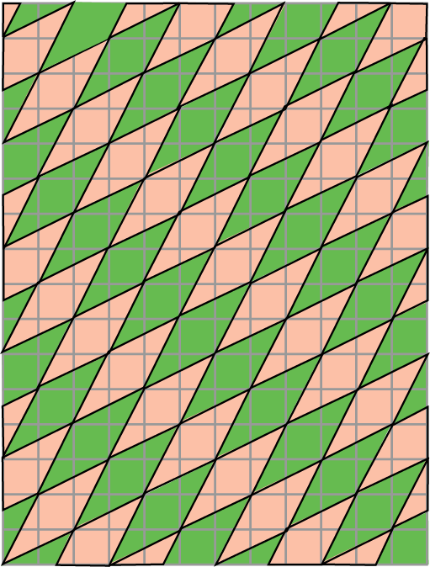
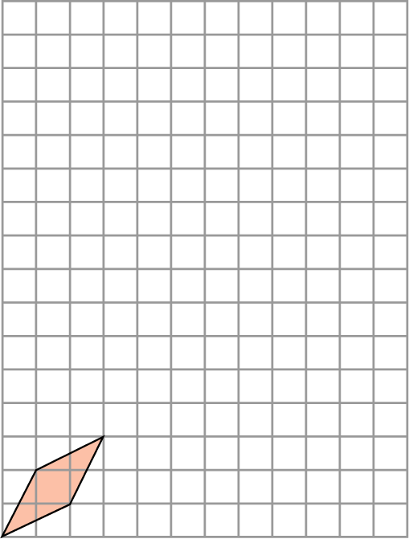
Упражнение 2
Изобразите паркет, составленный из параллелограммов, равных данному. Раскрасьте параллелограммы в два цвета так, чтобы соседние параллелограммы были окрашены разными цветами.
Ответ:
Notes:
В режиме слайдов ответы появляются после кликанья мышкой

Slide 7
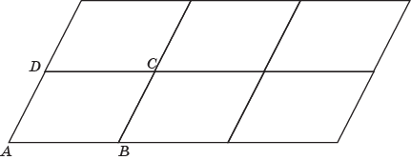
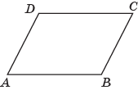
Упражнение 3
Докажите, что из любого параллелограмма можно составить паркет.
Решение. Рассмотрим параллелограмм ABCD.
Параллельными переносами на вектор $\vec{AB}$ из него можно получить полоску, состоящую из параллелограммов, равных данному.
Параллельными переносами на вектор $\vec{AD}$ из этой полоски можно получить искомый паркет из параллелограммов.
Notes:
В режиме слайдов ответы появляются после кликанья мышкой

Slide 8
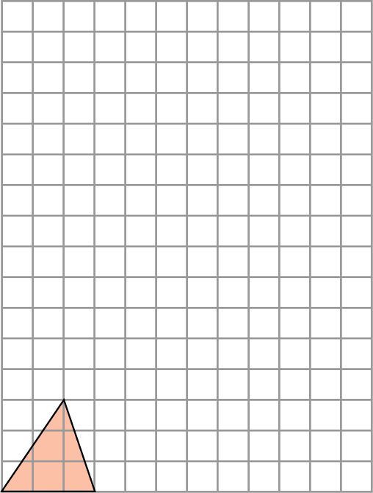
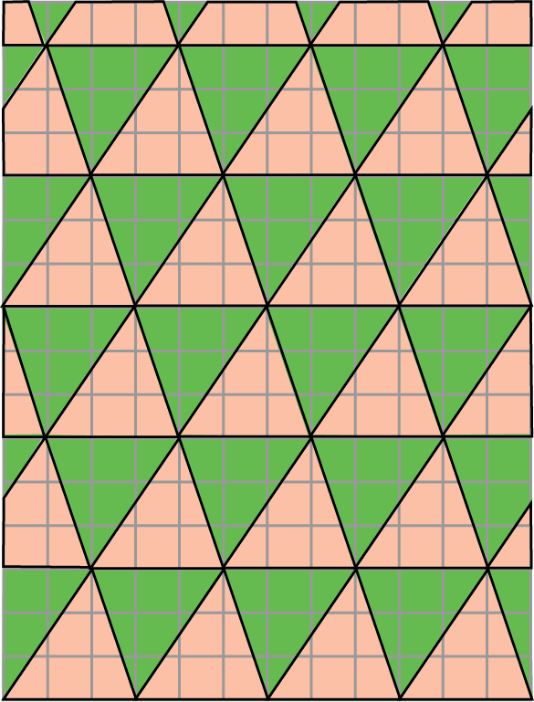
Упражнение 4
Изобразите паркет, составленный из треугольников, равных данному. Раскрасьте треугольники в два цвета так, чтобы соседние треугольники были окрашены разными цветами.
Ответ:
Notes:
В режиме слайдов ответы появляются после кликанья мышкой

Slide 9
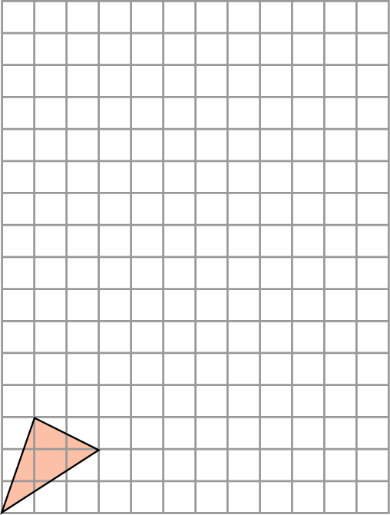
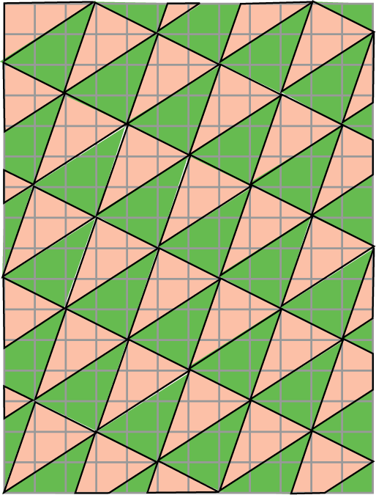
Упражнение 5
Изобразите паркет, составленный из треугольников, равных данному. Раскрасьте треугольники в два цвета так, чтобы соседние треугольники были окрашены разными цветами.
Ответ:
Notes:
В режиме слайдов ответы появляются после кликанья мышкой

Slide 10
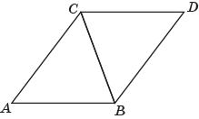
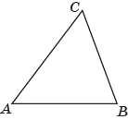
Упражнение 6
Докажите, что из любого треугольника можно составить паркет.
Решение. Рассмотрим треугольник ABC.
Достроим его до параллелограмма ABDC, например, взяв треугольник BDC, центрально-симметричный треугольнику ABC относительно середины стороны BC.
По доказанному ранее из этого параллелограмма можно составить паркет. Он будет искомым паркетом из данного треугольника ABC.
Notes:
В режиме слайдов ответы появляются после кликанья мышкой

Slide 11
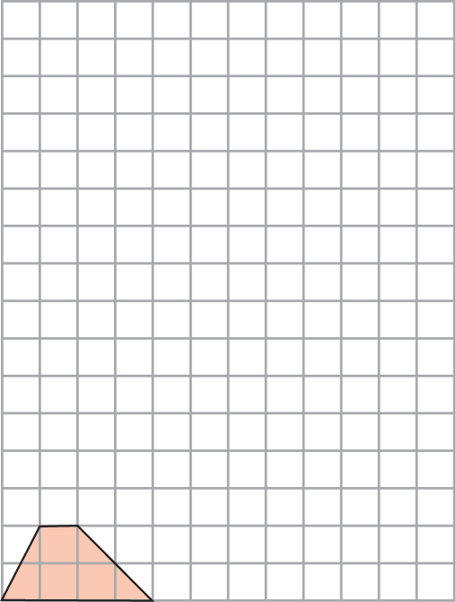
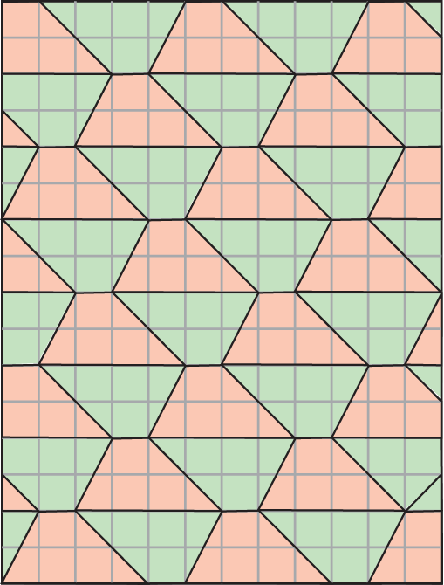
Упражнение 7
Изобразите паркет, составленный из трапеций, равных данной. Раскрасьте трапеции в два цвета так, чтобы соседние трапеции были окрашены разными цветами.
Ответ:
Notes:
В режиме слайдов ответы появляются после кликанья мышкой

Slide 12
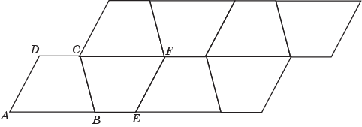
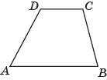
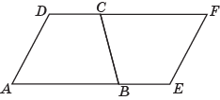
Упражнение 8
Докажите, что из любой трапеции можно составить паркет.
Решение. Рассмотрим трапецию ABCD (AB || CD).
Достроим её до параллелограмма AEFD, например, взяв трапецию BEFC, центрально-симметричную трапеции ABCD относительно середины стороны BC.
Из этого параллелограмма можно получить полоску, сдвигая которую на вектор $\vec{AC}$, получим искомый паркет из данной трапеции ABCD.
Notes:
В режиме слайдов ответы появляются после кликанья мышкой

Slide 13
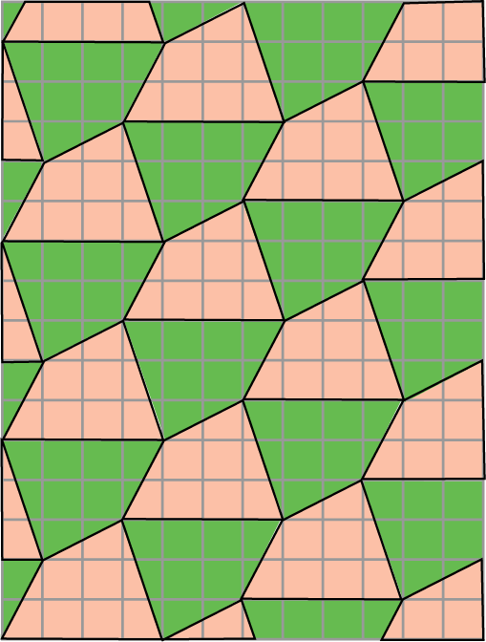
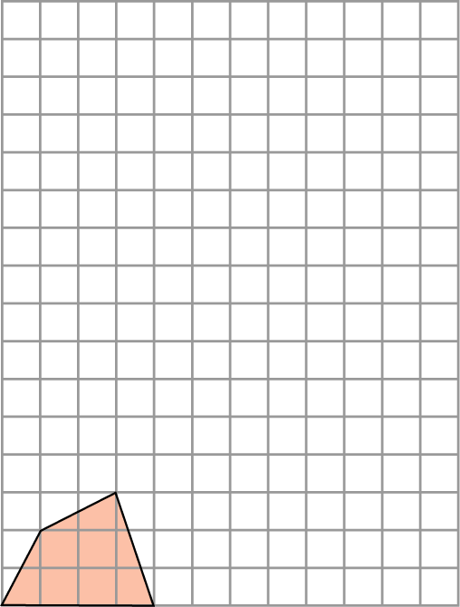
Упражнение 9
Изобразите паркет, составленный из четырёхугольников, равных данному. Раскрасьте четырёхугольники в два цвета так, чтобы соседние четырёхугольники были окрашены разными цветами.
Ответ:
Notes:
В режиме слайдов ответы появляются после кликанья мышкой

Slide 14
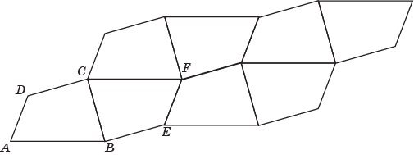
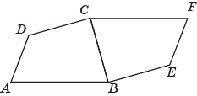
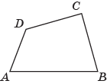
Упражнение 10
Докажите, что из любого четырёхугольника можно составить паркет.
Решение. Рассмотрим четырёхугольник ABCD.
Достроим его до шестиугольника ABEFCD, например, взяв четырёхугольник BEFC, центрально-симметричный четырёхугольнику ABCD относительно середины стороны BC.
Из этого шестиугольника можно получить полоску, сдвигая которую на вектор $\vec{AC}$, получим искомый паркет из данного четырёхугольника ABCD.
Notes:
В режиме слайдов ответы появляются после кликанья мышкой

Slide 15
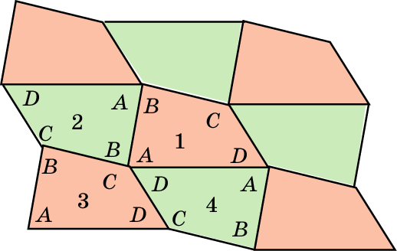
Приведём еще один способ построения паркета из данного четырёхугольника.
Пусть дан четырёхугольник АВСD. Обозначим его цифрой 1. Рассмотрим центрально симметричный ему четырёхугольник относительно середины стороны АВ. Обозначим его цифрой 2.
Четырёхугольник 2 отразим симметрично относительно середины его стороны ВС. Полученный четырёхугольник обоз­начим цифрой 3. Отразим его симметрично относительно середины стороны CD. Полученный четырёхугольник обозначим цифрой 4.
Четырёхугольники 1, 2, 3 и 4 примыкают к общей вершине углами А, В, С и D. Поскольку сумма углов четырёхугольника равна 360^{о}, то эти четырёхуголь­ники заполнят часть плоскости вокруг общей вершины. Такое же построе­ние можно провести вокруг каждой новой вершины, что и даст искомое за­полнение плоскости четырёхугольниками, равными исходному.
Notes:
В режиме слайдов ответы появляются после кликанья мышкой

Slide 16
Упражнение 11
Можно ли составить паркет из невыпуклого четырёхугольника?
Ответ: Да. В предыдущем доказательстве не использовалась выпуклость четырёхугольника.
Notes:
В режиме слайдов ответы появляются после кликанья мышкой

Slide 17
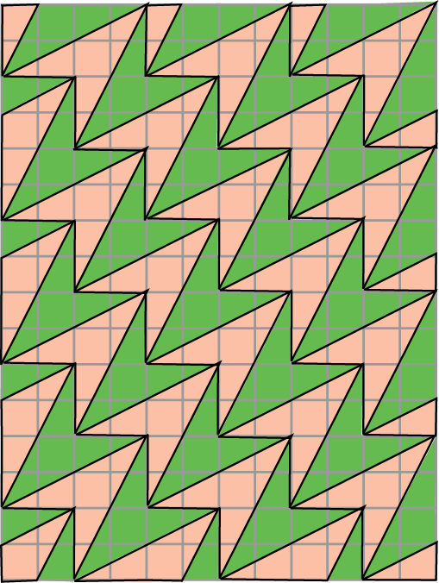
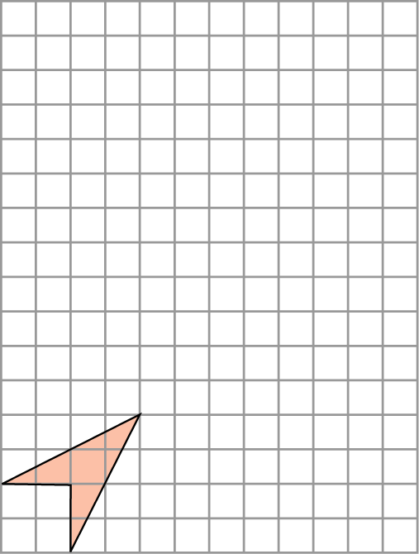
Упражнение 12
Изобразите паркет, составленный из четырёхугольников, равных данному. Раскрасьте четырёхугольники в два цвета так, чтобы соседние четырёхугольники были окрашены разными цветами.
Ответ:
Notes:
В режиме слайдов ответы появляются после кликанья мышкой

Slide 18
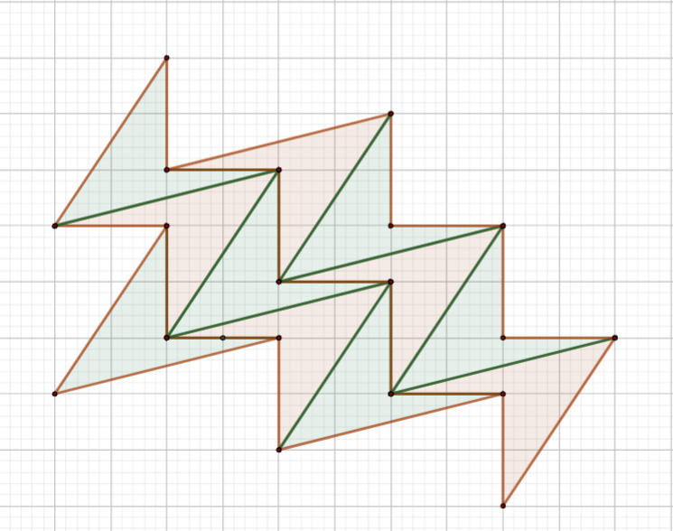
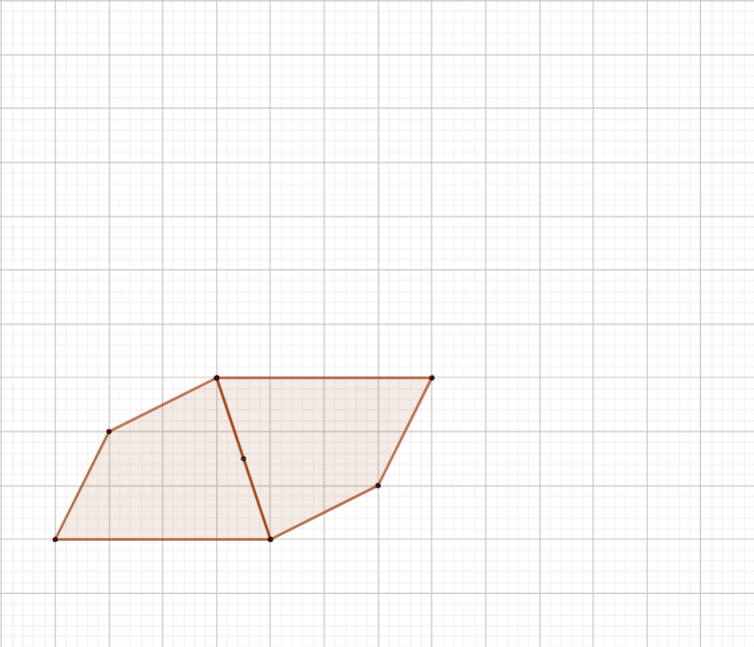
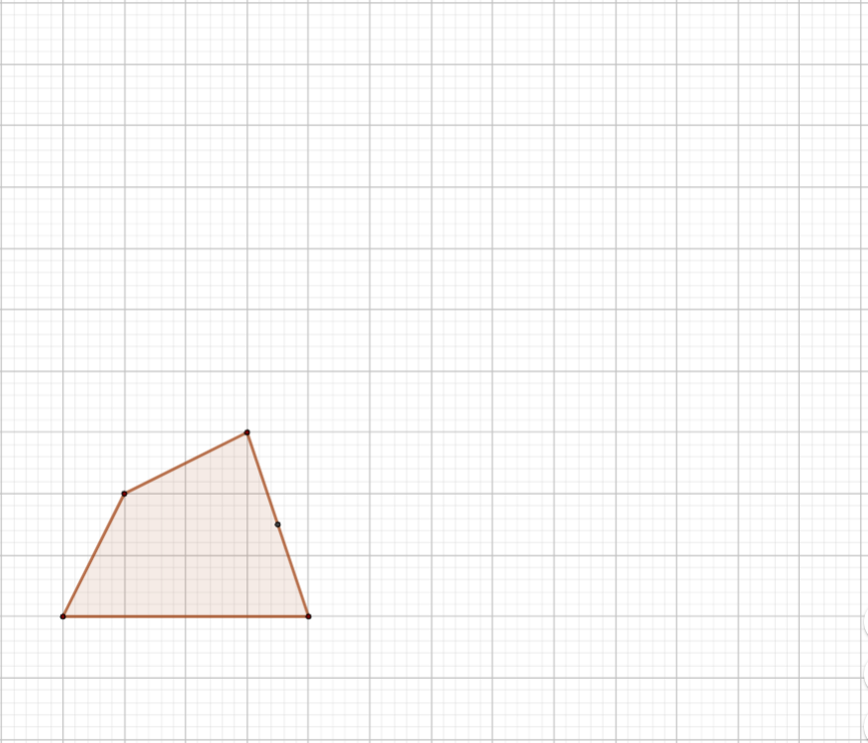
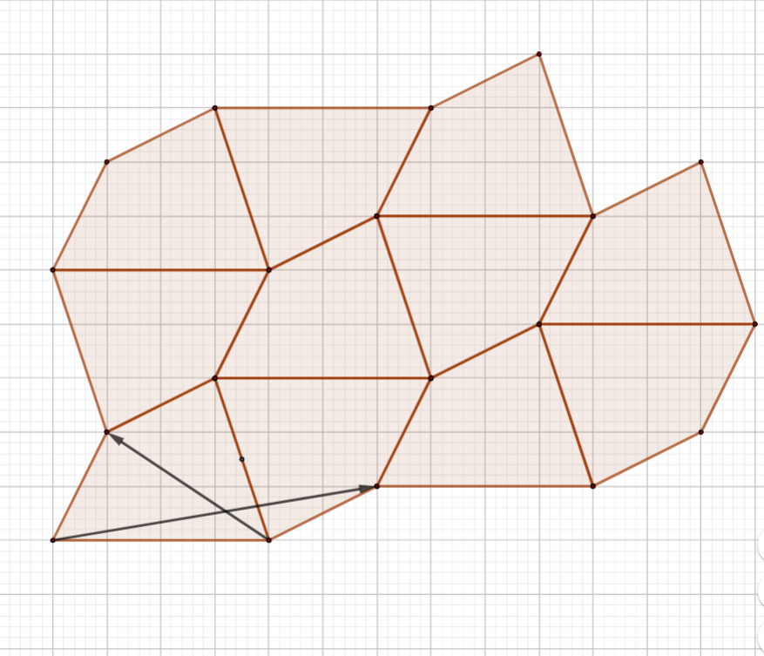
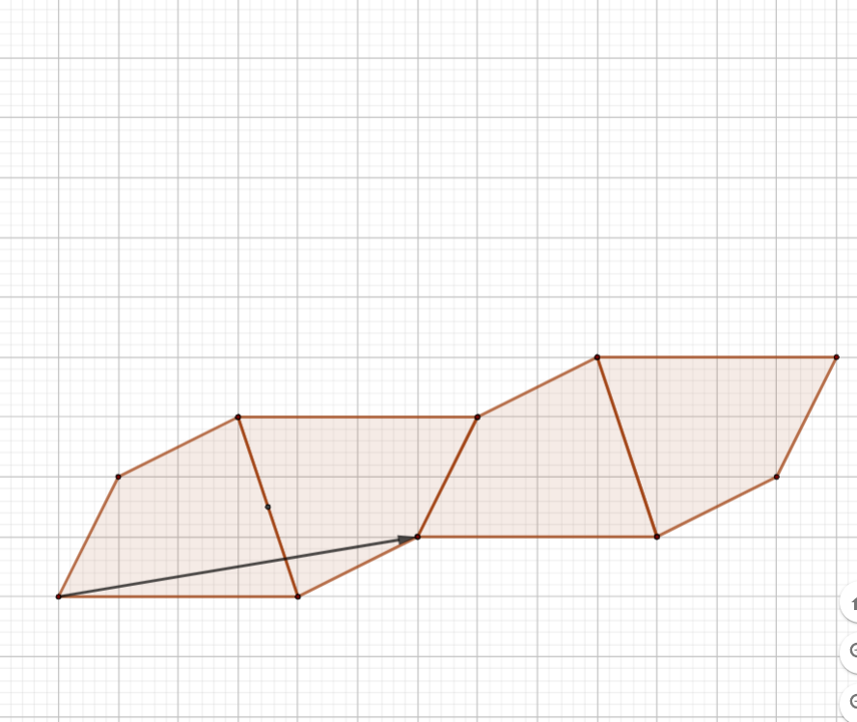
Паркеты можно строить с помощью компьютерной программы GeoGebra.
Рассмотрим, например, построение паркета из четырёхугольников. Выберем инструмент «Многоугольник», и построим четырёхугольник. Используя инструмент «Середина или центр», построим середину его стороны.
Используя инструмент «Отражение относительно точки», построим четырёхугольник, центрально симметричный данному.
Используя инструменты «Вектор» и «Параллельный перенос по вектору», построим полоску из шестиугольников.
Используя инструмент «Вектор» и «Параллельный перенос по вектору», фрагмент паркета из четырёхугольников.
Форму четырёхугольника можно менять.
Notes:
В режиме слайдов ответы появляются после кликанья мышкой

Slide 19
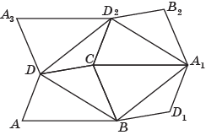
Упражнение 13
Два равных выпуклых четырёхугольника разрезали: первый - по одной диагонали, а второй - по другой диагонали. Докажите, что из по­лученных треугольников можно сложить параллелограмм.
Доказательство. Воспользуемся паркетом, составленным из выпуклых четырёхугольников, равных данному четырёхугольнику ABCD. Четырёхугольник BA₁D₂D является искомым параллелограммом.
Notes:
В режиме слайдов ответы появляются после кликанья мышкой

Slide 20
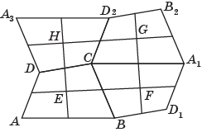
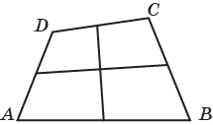
Упражнение 14
Выпуклый четырёхугольник разрезали на четыре части по отрез­кам, соединяющим середины его противоположных сторон. Докажите, что из полученных частей можно сложить параллелограмм.
Доказательство. Воспользуемся паркетом, составленным из выпуклых четырёхугольников, равных данному четырёхугольнику ABCD. Четырёхугольник EFGH является искомым параллелограммом.
Notes:
В режиме слайдов ответы появляются после кликанья мышкой

Slide 21
Упражнение 15
Изобразите паркет, составленный из пятиугольников, равных данному. Раскрасьте пятиугольники так, чтобы соседние пятиугольники были окрашены разными цветами.
Ответ:
Notes:
В режиме слайдов ответы появляются после кликанья мышкой

Slide 22
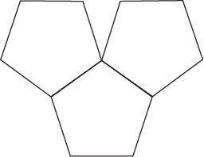
Упражнение 16
Из любого ли пятиугольника можно составить паркет?
Ответ: Нет. Например из правильного пятиугольника нельзя составить паркет.
Notes:
В режиме слайдов ответы появляются после кликанья мышкой

Slide 23
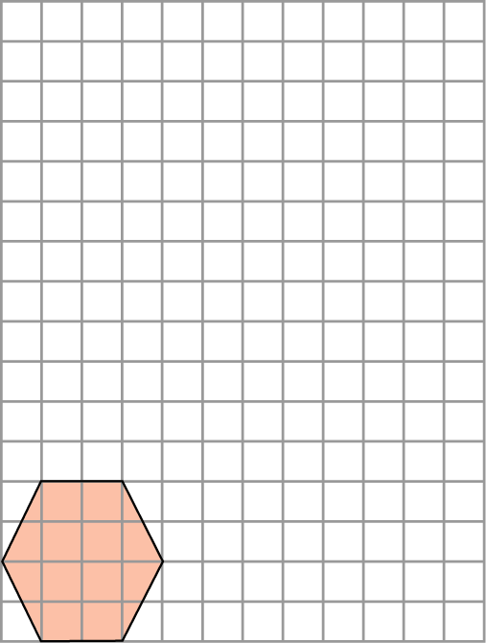
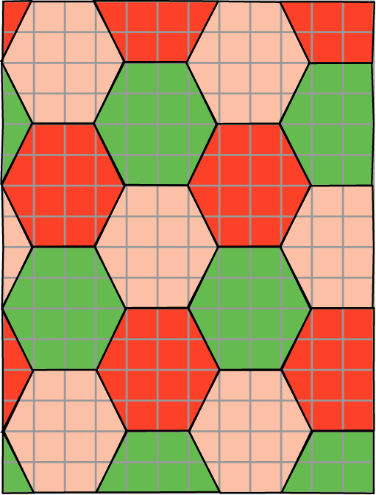
Упражнение 17
Изобразите паркет, составленный из шестиугольников, равных данному. Раскрасьте шестиугольники в три цвета так, чтобы соседние шестиугольники были окрашены разными цветами.
Ответ:
Notes:
В режиме слайдов ответы появляются после кликанья мышкой

Slide 24
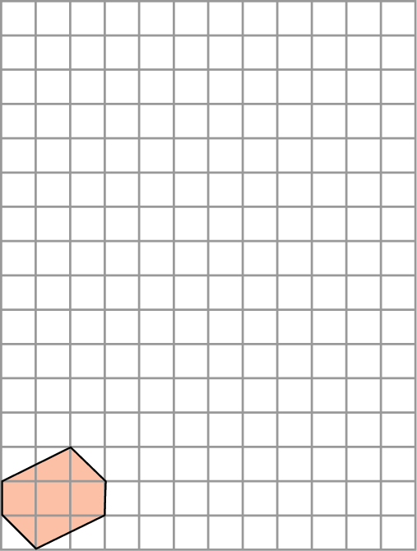
Упражнение 18
Изобразите паркет, составленный из шестиугольников, равных данному. Раскрасьте шестиугольники в три цвета так, чтобы соседние шестиугольники были окрашены разными цветами.
Ответ:
Notes:
В режиме слайдов ответы появляются после кликанья мышкой

Slide 25
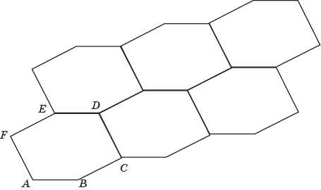
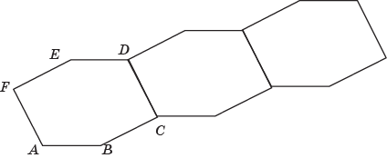
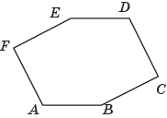
Упражнение 19
Докажите, что из любого шестиугольника, противолежащие стороны которого равны и параллельны, можно составить паркет.
Решение. Рассмотрим шестиугольник ABCDEF.
Параллельными переносами на вектор $\vec{AC}$, из него можно получить полоску.
Параллельными переносами на вектор $\vec{AE}$, из этой полоски можно получить искомый паркет.
Notes:
В режиме слайдов ответы появляются после кликанья мышкой

Slide 26
Упражнение 20*
Можно ли составить паркет из каких-нибудь равных выпуклых n-угольников при n > 6?
Ответ: Строгое доказательство довольно сложно. Его можно посмотреть в в книге Коннов В.В. И др. Геометрическая теория графов – М.: Народное образование, 1999.
Приведём нестрогие рассуждения, показывающие справедливость этого утверждения.
Рассмотрим граф, образованный n-угольниками паркета. Будем относится к нему как к конечному графу. Обозначим В – число вершин, Р – число рёбер, Г – число граней (многоугольников). Из выпуклости многоугольников следует, что каждой вершине сходится, по крайней мере, три ребра. Следовательно, имеет место неравенство 3В $≤$ 2Р. Так как каждое ребро является стороной двух n-угольников, то имеет место равенство nГ=2Р.
По теореме Эйлера для графов имеет место равенство В – Р + Г = 2.
Выражая В и Р через Г, получим неравенство
$\frac{nГ}{3}−\frac{nГ}{2}+Г≥2$,
из которого следуют неравенства $−\frac{n}{6}+1≥\frac{2}{Г}≥$0. Значит, должно выполняться неравенство n $≤$ 6.
Notes:
В режиме слайдов ответы появляются после кликанья мышкой

Slide 27
ПРАВИЛЬНЫЕ ПАРКЕТЫ
Паркет называется правильным, если он состоит из правильных многоугольников, и вокруг каждой вершины правильные многоугольники расположены одним и тем же способом.
Notes:
В режиме слайдов ответы появляются после кликанья мышкой

Slide 28
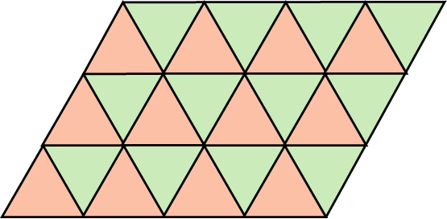
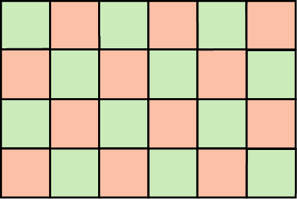
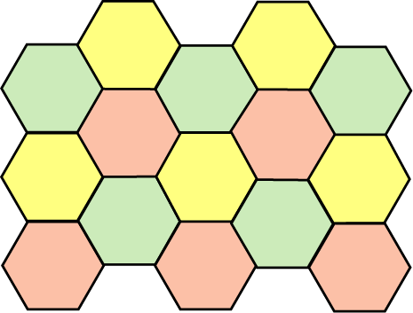
Примерами правильных паркетов являются паркеты из правильных треугольников, квадратов и правильных шестиугольников.
Notes:
В режиме слайдов ответы появляются после кликанья мышкой

Slide 29
Упражнение 1
Укажите элементы симметрии правильного паркета из треугольников.
Ответ: центр каждого треугольника является центром симметрии 3-го порядка; каждая вершина является центром симметрии 6-го порядка; через каждую вершину проходит 6 осей симметрии.
Notes:
В режиме слайдов ответы появляются после кликанья мышкой

Slide 30
Упражнение 2
Укажите элементы симметрии правильного паркета из квадратов.
Ответ: центр и вершина каждого квадрата являются центрами симметрии 4-го порядка; через центр каждого квадрата проходит 4 оси симметрии; через каждую вершину проходит дополнительно ещё 2 оси симметрии.
Notes:
В режиме слайдов ответы появляются после кликанья мышкой

Slide 31
Упражнение 3
Укажите элементы симметрии правильного паркета из шестиугольников.
Ответ: центр каждого шестиугольника является центром симметрии 6-го порядка; каждая вершина является центром симметрии 3-го порядка; через центр каждого шестиугольника проходит 6 осей симметрии.
Notes:
В режиме слайдов ответы появляются после кликанья мышкой

Slide 32
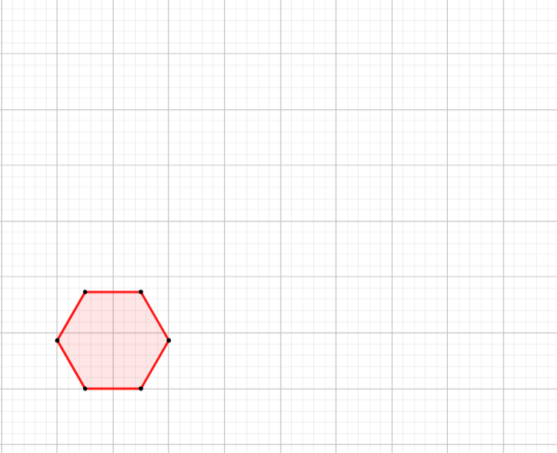
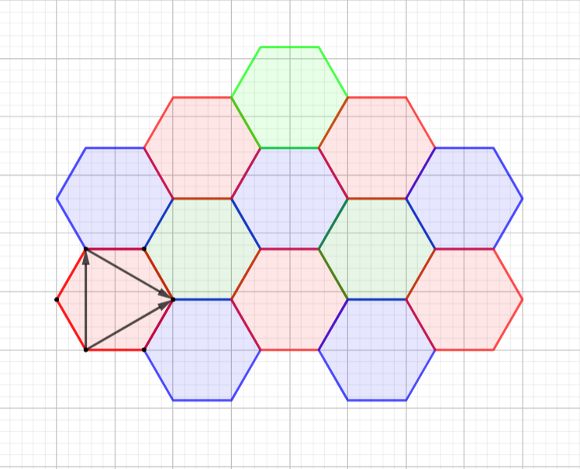
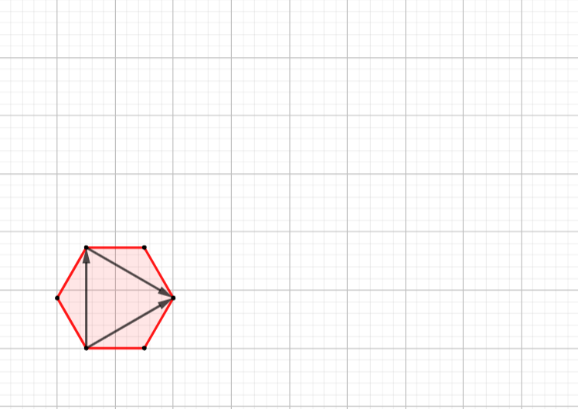
Правильные Паркеты можно строить с помощью компьютерной программы GeoGebra.
Рассмотрим, например, построение правильного паркета из шестиугольников. Выберем инструмент «Правильный многоугольник», и построим правильный шестиугольник.
Используя инструмент «Вектор», построим три вектора.
Используя инструмент «Параллельный перенос на вектор», построим фрагмент правильного паркета из шестиугольников.
Notes:
В режиме слайдов ответы появляются после кликанья мышкой

Slide 33
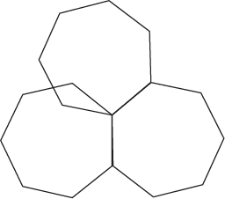
Упражнение
Докажите, что других правильных паркетов, состоящих из одноимённых правильных многоугольников, не существует.
Доказательство. Углы многоугольников, сходящиеся в одной вершине паркета, должны в сумме составлять 360^{о}.
Углы правильных пятиугольников равны 108^{о}. Следовательно, трёх пятиугольников, сходящихся в одной вершине, мало, а четырёх много.
Если n > 6, то углы правильных n-угольников больше 120^{о} и меньше 180^{о}. Следовательно, двух n-угольников, сходящихся в одной вершине, мало, а трёх много.
Notes:
В режиме слайдов ответы появляются после кликанья мышкой

Slide 34
Теорема. Существует одиннадцать правильных паркетов.
Доказательство проводится рассмотрением различных способов расположения правильных многоугольников вокруг вершин. Обозначим через α₁, α₂, … углы правильных многоугольников, имеющих общую вершину. Расположим их в порядке возрастания. Учитывая, что сумма всех таких углов должна быть равна 360^{о}, составим таблицу, содержащую возможные наборы углов в лексикографическом порядке, и укажем соответствующие паркеты.
α₁ | α₂ | α₃ | α₄ | α₅ | α₆
60^{о} | 60^{о} | 60^{о} | 60^{о} | 60^{о} | 60^{о} | Паркет из 3-в
60^{о} | 60^{о} | 60^{о} | 60^{о} | 120^{о} |  | Паркет из 3-в и 6-в
60^{о} | 60^{о} | 60^{о} | 90^{о} | 90^{о} |  | Два паркета из 3-в и 4-в
60^{о} | 60^{о} | 90^{о} | 150^{о} |  |  | Нет паркета
60^{о} | 60^{о} | 120^{о} | 120^{о} |  |  | Паркет из 3-в и 6-в
60^{о} | 90^{о} | 90^{о} | 120^{о} |  |  | Паркет из 3-в, 4-в и 6-в
60^{о} | 150^{о} | 150^{о} |  |  |  | Паркет из 3-в и 12-в
90^{о} | 90^{о} | 90^{о} | 90^{о} |  |  | Паркет из квадратов
90^{о} | 120^{о} | 150^{о} |  |  |  | Паркет из 4-в, 6-в и 12-в
90^{о} | 135^{о} | 135^{о} |  |  |  | Паркет из 4-в и 8-в
120^{о} | 120^{о} | 120^{о} |  |  |  | Паркет из 6-ов
На следующих слайдах приведены примеры таких паркетов.
Notes:
В режиме слайдов ответы появляются после кликанья мышкой

Slide 35
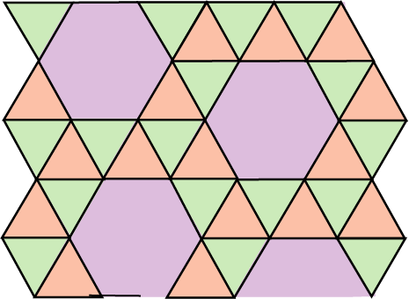
Паркет 1
На рисунке приведен фрагмент правильного паркета из треугольников и шестиугольников.
Notes:
В режиме слайдов ответы появляются после кликанья мышкой

Slide 36
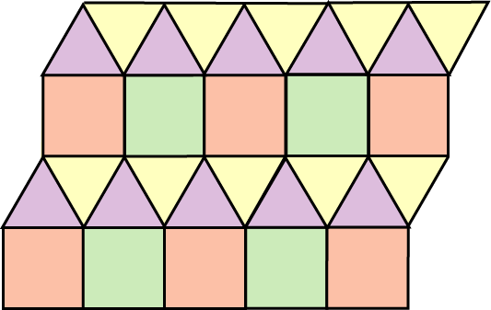
Паркет 2
На рисунке приведен фрагмент правильного паркета из треугольников и квадратов.
Notes:
В режиме слайдов ответы появляются после кликанья мышкой

Slide 37
Паркет 3
На рисунке приведен фрагмент другого правильного паркета из треугольников и квадратов. Укажите его элементы симметрии.
Notes:
В режиме слайдов ответы появляются после кликанья мышкой

Slide 38
Паркет 4
На рисунке приведен фрагмент еще одного правильного паркета из треугольников и шестиугольников.
Notes:
В режиме слайдов ответы появляются после кликанья мышкой

Slide 39
Паркет 5
На рисунке приведен фрагмент еще одного правильного паркета из шестиугольников, квадратов и треугольников.
Notes:
В режиме слайдов ответы появляются после кликанья мышкой

Slide 40
Паркет 6
На рисунке приведен фрагмент еще одного правильного паркета из треугольников и двенадцатиугольников.
Notes:
В режиме слайдов ответы появляются после кликанья мышкой

Slide 41
Паркет 7
На рисунке приведен фрагмент правильного паркета из квадратов, шестиугольников и двенадцатиугольников.
Notes:
В режиме слайдов ответы появляются после кликанья мышкой

Slide 42
Паркет 8
На рисунке приведен фрагмент еще одного правильного паркета из квадратов и восьмиугольников.
Notes:
В режиме слайдов ответы появляются после кликанья мышкой

Slide 43
Упражнение 1
На клетчатой бумаге изобразите паркет из шестиугольников и треугольников, аналогичный правильному паркету 1.
Ответ:
Notes:
В режиме слайдов ответы появляются после кликанья мышкой

Slide 44
Упражнение 2
На клетчатой бумаге изобразите паркет из треугольников и квадратов, аналогичный правильному паркету 2.
Ответ:
Notes:
В режиме слайдов ответы появляются после кликанья мышкой

Slide 45
Упражнение 3
На клетчатой бумаге изобразите паркет из треугольников и квадратов, аналогичный правильному паркету 3. Раскрасьте квадраты одним цветом, а треугольники – другим.
Ответ:
Notes:
В режиме слайдов ответы появляются после кликанья мышкой

Slide 46
Упражнение 4
На клетчатой бумаге изобразите паркет из треугольников и шестиугольников, аналогичный правильному паркету 4. Раскрасьте шестиугольники одним цветом, а треугольники – другим.
Ответ:
Notes:
В режиме слайдов ответы появляются после кликанья мышкой

Slide 47
Упражнение 5
На клетчатой бумаге изобразите паркет из шестиугольников, квадратов и треугольников, аналогичный правильному паркету 5. Раскрасьте шестиугольники и треугольники одним цветом, а квадраты – другим.
Ответ:
Notes:
В режиме слайдов ответы появляются после кликанья мышкой

Slide 48
Упражнение 6
На клетчатой бумаге изобразите паркет из двенадцатиугольников и треугольников, аналогичный правильному паркету 6. Раскрасьте двенадцатиугольники одним цветом, а треугольники – другим.
Ответ:
Notes:
В режиме слайдов ответы появляются после кликанья мышкой

Slide 49
Упражнение 7
На клетчатой бумаге изобразите паркет из двенадцатиугольников, шестиугольников и квадратов, аналогичный правильному паркету 7. Раскрасьте двенадцатиугольники одним цветом, шестиугольники – другим, а квадраты – третьим.
Ответ:
Notes:
В режиме слайдов ответы появляются после кликанья мышкой

Slide 50
Упражнение 8
На клетчатой бумаге изобразите паркет из восьмиугольников и квадратов, равных данным, аналогичный правильному паркету 8. Раскрасьте восьмиугольники одним цветом, а квадраты – другим.
Ответ:
Notes:
В режиме слайдов ответы появляются после кликанья мышкой

Slide 51
Упражнение 9
Изобразите паркет из многоугольников, равных данному. Раскрасьте многоугольники в два цвета так, чтобы соседние многоугольники были окрашены в разные цвета.
Ответ:
Notes:
В режиме слайдов ответы появляются после кликанья мышкой

Slide 52
Упражнение 10
Изобразите паркет из многоугольников, равных данному. Раскрасьте многоугольники в два цвета так, чтобы соседние многоугольники были окрашены в разные цвета.
Ответ:
Notes:
В режиме слайдов ответы появляются после кликанья мышкой

Slide 53
Упражнение 11
Изобразите паркет из многоугольников, равных данному. Раскрасьте многоугольники в два цвета так, чтобы соседние многоугольники были окрашены в разные цвета.
Ответ:
Notes:
В режиме слайдов ответы появляются после кликанья мышкой

Slide 54
Упражнение 12
Паркет называется периодическим, если существует ограниченная часть этого паркета, параллельным переносом которой можно получить весь паркет. Например, паркет, часть которого изображена на рисунке, является периодическим. Он может быть получен параллельными переносами части, изображённой на втором рисунке. Докажите, что все рассмотренные выше паркеты, являются периодическими. Попробуйте привести пример непериодического паркета.
Notes:
В режиме слайдов ответы появляются после кликанья мышкой

Slide 55
Примеры непериодических паркетов из равных равнобедренных треугольников приведены на рисунках.
Notes:
В режиме слайдов ответы появляются после кликанья мышкой

Slide 56
КВАЗИКРИСТАЛЛЫ
5-го октября 2011 года Нобелевский комитет присудил самую престижную премию в области химии израильскому ученому Даниэлю Шехтману за открытие квазикристаллов.
С давних пор, когда только зарождалась наука о твердых телах, было замечено, что все тела в природе можно разделить на два диаметрально противоположных класса: разупорядоченные аморфные тела, в которых полностью отсутствует закономерность во взаимном расположении атомов, и кристаллические тела, характеризующиеся их упорядоченным расположением.
Такое разделение структуры твердых тел просуществовало почти до конца XX века, когда были открыты не совсем «правильные» кристаллические тела – квазикристаллы. Их стали рассматривать как промежуточные формы между аморфными и кристаллическими телами.
Квазикристаллы, как "обычные" кристаллы и аморфные тела - это одна из форм организации структуры твердых тел. Они обладают запрещенными для обычных кристаллов осями симметрии, в частности, седьмого, восьмого, десятого, двенадцатого и других порядков, запрещенными в классической кристаллографии.
Notes:
В режиме слайдов ответы появляются после кликанья мышкой

Slide 57
КВАЗИКРИСТАЛЛЫ
Шехтман получил первую микрофотографию структуры квазикристалла в 1982 году. В отличие от привычных изображений кристаллов, рисунок расположения атомов в квазикристалле не был периодическим.
Результаты Шехтмана были неоднозначно восприняты научным сообществом. Защищая свою работу, ученый вынужден был покинуть исследовательскуб группу, в которой он состоял на тот момент.
В 2010 году в России был впервые обнаружен природный минерал, обладающий квазикристаллической структурой.
Модель квазикристалла может быть создана на основе мозаики Пенроуза с двумя «элементарными ячейками», соединенными друг с другом по определенным правилам. Они были придуманы английским ученым Р. Пенроузом в 70-х годах прошлого века. Существуют и другие теоретические модели, так или иначе пытающиеся разрешить споры ученых о природе квазикристаллических структур. Однако в большинстве публикаций изящные мозаики Пенроуза с двумя и более фигурами признаются наиболее правильным ключом к пониманию структуры квазикристаллов.
Notes:
В режиме слайдов ответы появляются после кликанья мышкой

Slide 58
Р. ПЕНРОУЗ
Notes:
В режиме слайдов ответы появляются после кликанья мышкой

Slide 59
МОЗАИКИ ПЕНРОУЗА 1
Notes:
В режиме слайдов ответы появляются после кликанья мышкой

Slide 60
МОЗАИКИ ПЕНРОУЗА 2
Notes:
В режиме слайдов ответы появляются после кликанья мышкой

Slide 61
МОЗАИКИ ПЕНРОУЗА 3
Notes:
В режиме слайдов ответы появляются после кликанья мышкой

Slide 62
Мозаики Пенроуза тесно связаны с золотыми треугольниками.
Напомним, что золотым треугольником называется равнобедренный треугольник, у которого боковая сторона и основание находятся в золотом отношении.
Золотые треугольники бывают двух видов: остроугольные, с углом при вершине 36^{о}, и тупоугольные, с углом при вершине 108^{о}.
Мозаика Пенроуза из золотых треугольников порождается двумя золотыми равнобедренными треугольниками, для которых основание остроугольного треугольника равно боковой стороне тупоугольного.
Notes:
В режиме слайдов ответы появляются после кликанья мышкой

Slide 63
МОЗАИКА ПЕНРОУЗА ИЗ ЗОЛОТЫХ ТРЕУГОЛЬНИКОВ
Notes:
В режиме слайдов ответы появляются после кликанья мышкой

Slide 64
Упражнение 1
Укажите способ построения мозаики Пенроуза, изображенной на рисунке, используя золотые треугольники.
Решение. Возьмем два остроугольных золотых треугольника с общей боковой стороной и добавим к ним тупоугольный золотой треугольник. Получим треугольник, изображенный на рисунке. Отражая симметрично этот треугольник относительно боковой стороны, получим мозаику Пенроуза.
Notes:
В режиме слайдов ответы появляются после кликанья мышкой

Slide 65
Упражнение 2
Укажите способ построения мозаики Пенроуза, изображенной на рисунке, используя золотые треугольники.
Решение. Возьмем два треугольника, построенных в предыдущем упражнении, с общей боковой стороной и добавим к ним тупоугольный золотой треугольник. Получим треугольник, изображенный на рисунке. Отражая симметрично этот треугольник относительно боковой стороны, получим искомую мозаику Пенроуза.
Notes:
В режиме слайдов ответы появляются после кликанья мышкой

Slide 66
Упражнение 3
Укажите способ построения мозаики Пенроуза, изображенной на рисунке, используя золотые треугольники.
Решение. Возьмем два треугольника, построенных в предыдущем упражнении, с общей боковой стороной и добавим к ним тупоугольный золотой треугольник. Получим треугольник, изображенный на рисунке. Отражая симметрично этот треугольник относительно боковой стороны, получим искомую мозаику Пенроуза.
Notes:
В режиме слайдов ответы появляются после кликанья мышкой

Slide 67
Упражнение 4
Сделайте следующий шаг в построении мозаики Пенроуза из золотых треугольников, заполняющей всю плоскость.
Отметим, что приведённая мозаика Пенроуза является непериодическим паркетом.
Для знакомства с мозаиками Пенроуза рекомендуем книгу
Гарднер М. От мозаик Пенроуза к надёжным шрифтам. – М.: Мир, 1993
Notes:
В режиме слайдов ответы появляются после кликанья мышкой

Slide 68
Картина М. Эшера (Всадники)
Notes:
В режиме слайдов ответы появляются после кликанья мышкой

Slide 69
Картина М. Эшера (Птицы)
Notes:
В режиме слайдов ответы появляются после кликанья мышкой

Slide 70
Картина М. Эшера (Ящерицы)
Notes:
В режиме слайдов ответы появляются после кликанья мышкой

Slide 71
Картина М. Эшера (Круг), представляющая собой паркет из правильных треугольников и четырёхугольников на модели Пуанкаре плоскости Лобачевского.
Точками этой плоскости являются точки, расположенные внутри некоторого фиксированного круга, а прямыми – диаметры без концов и дуги окружностей, лежащих внутри этого круга и перпендикулярные его окружности.
Notes:
В режиме слайдов ответы появляются после кликанья мышкой

Slide 72
Контактная информация
Издательство «Мнемозина»: Сайт: mnemozina.ru 105043, Москва, ул. Волочаевская, 40Г, строение 4, 3 этаж Тел.: 8 (499) 367–67–81 E-mail: ioc@mnemozina.ru Интернет-магазин: shop.mnemozina.ru Торговый дом: E-mail: td@mnemozina.ru Тел.: 8 (495) 644–20–26 Электронные формы учебников и пособий представлены на сайте «Школа в кармане»: pocketschool.ru
E-mail для бюджетных закупок: zakaz@ars-edu.ru

